Slide 1
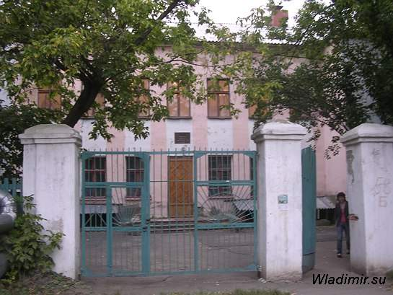

ДОБРО ПОЖАЛОВАТЬ!
«Детский сад №34» города Владимира

Slide 2
Общая характеристика
Полное наименование образовательной организации
Муниципальное бюджетное дошкольное образовательное учреждение
г. Владимира «Детский сад №34 комбинированного вида».
Дата создания образовательной организации
Детский сад №. 34 был построен Владимирским тракторным заводом в 1959 году. В последствии в 1975 году был реконструирован и получил название — ясли-сад № 34.
Учредитель
Управление образования администрации г. Владимира.
Контактная информация:
Адрес: 600005, г. Владимир, ул. Горького, 58Б
Телефон: +7(4922)53-73-78
Режим работы:
Понедельник – Пятница: 6.30 – 18.30
Суббота – Воскресенье: выходные дни

Slide 3
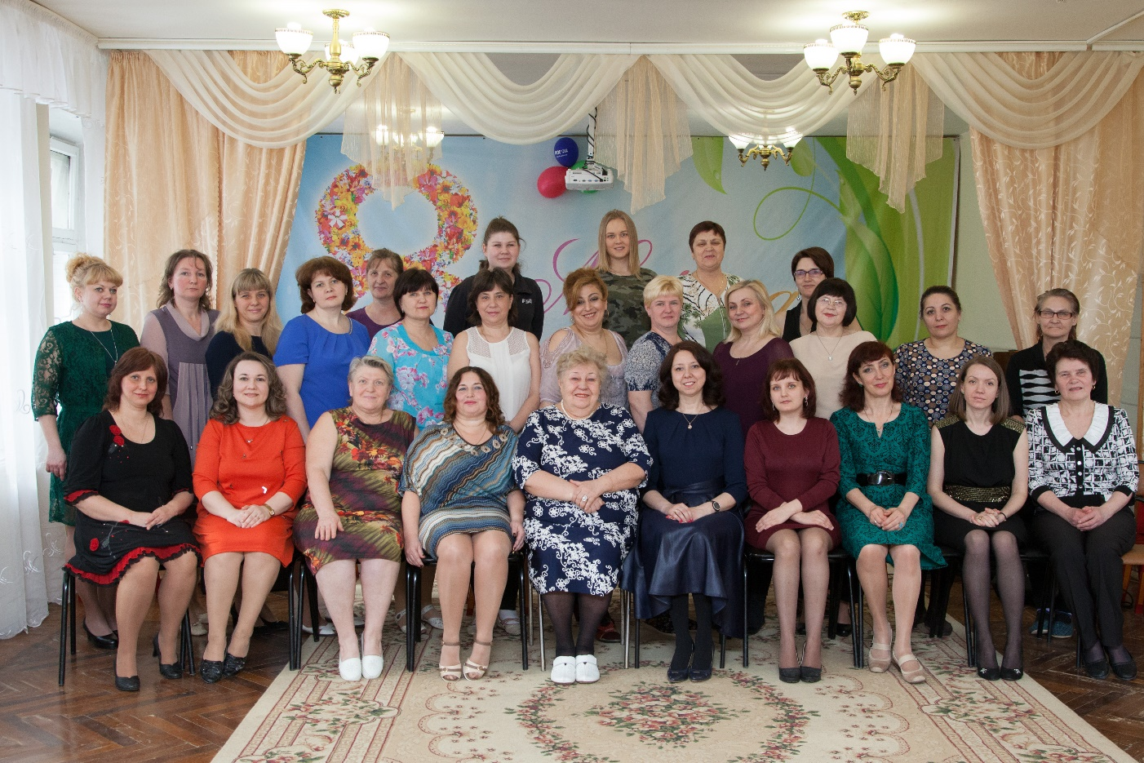
В детском саду работает сплоченный профессиональный коллектив из 30 педагогов.

Slide 4

В дошкольном учреждении функционируют 12 групп, среди них одна группа для детей раннего возраста.
Группа «Малыши» работает по «Основной образовательной программе ДО МБДОУ № 34», с использованием парциальной программы «Кроха» под редакцией Г.Г.Григорьевой, Н.П.Кочетовой, Г.В. Груба.

Slide 5
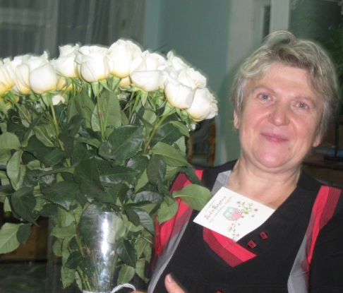
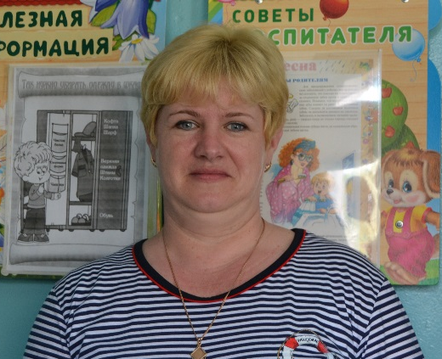
В группе «Малыши» с вашими детьми будут работать:
Шауркина Наталья Сергеевна.
Педагогический стаж — 38 лет.
Стаж работы в должности — 38 лет.
Категория — высшая.
Егорова Татьяна Алексеевна
Педагогический стаж — 4 года
Стаж работы в должности — 4 года
Категория — первая

Slide 6
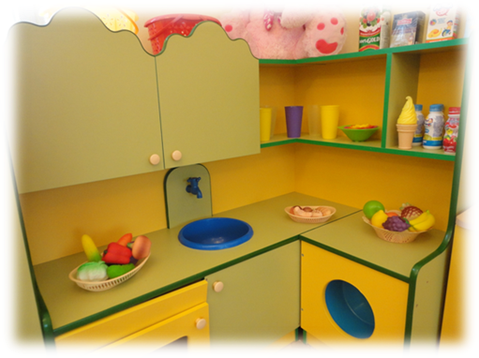
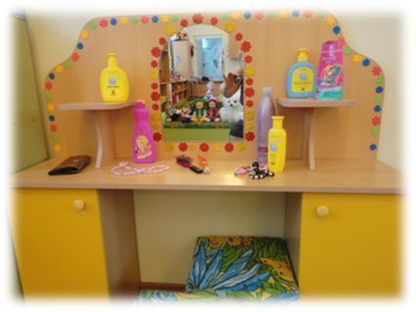

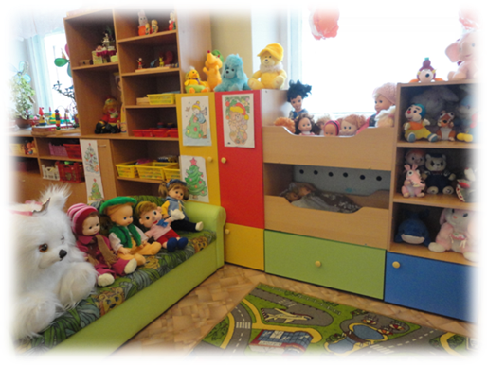
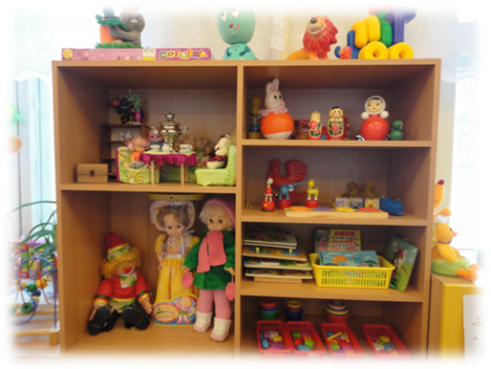


РАЗВИВАЮЩАЯ СРЕДА ГРУППЫ
«МАЛЫШИ»

Slide 7
При поступлении в детский сад необходимо предоставить следующие документы:
медицинская карта, которая оформляется в детской поликлинике;
документ, удостоверяющий личность одного из родителей (законных представителей).
На каждого ребенка в МБДОУ формируется личное дело воспитанника, содержащее следующие документы:
- заявление о приеме ребенка в МБДОУ на имя руководителя;
- путевка в МБДОУ;
- копия свидетельства о рождении ребенка;
- договор об образовании между МБДОУ и родителями (законными представителями) ребенка.

Slide 8
Подготовка ребенка к новым условиям
Облегчить ребенку вхождение в новые
условия жизни – задача вполне посильная
для всех родителей.
Обратите внимание на:
Режим дня
Одежду ребенку
Питание
Владение навыками самообслуживания
Профилактику психоэмоционального напряжения
Организацию процесса адаптации в детском саду

Slide 9
Режим дня
Дома нужно создать такие условия, которые были бы максимально приближены к условиям дошкольного учреждения.
Примерный режим дня ребенка дома
УТРЕННИЙ ПОДЪЕМ | 6.30 – 8.00
ЗАВТРАК | 8.00 – 8.30
ВТОРОЙ ЗАВТРАК | 10.00 – 10.20
ПРОГУЛКА | 10.20 – 11.30
ОБЕД | 11.55 – 12.30
ДНЕВНОЙ СОН | 12.30 – 15.00
ПОСТЕПЕННЫЙ ПОДЪЁМ, ИГРЫ. | 15.00 – 15.45
ПОЛДНИК | 15.45 – 16.15
ПРОГУЛКА, ИГРЫ | 16.15 – 18.30
ОТХОД КО СНУ | 20.30

Slide 10
Одежда ребенка должна соответствовать следующим требованиям:
Одежда ребёнка должна соответствовать времени года и температуре воздуха;
Не допускается ношение одной и той же пары джинсов, брюк как на прогулке, так и в помещениях детского сада. В группе у ребенка должна быть одежда, дающая возможность при необходимости одеться как полегче, так и потеплее. Активность детей в течение дня различна. Поэтому в одежде, в которой во время занятий ребенку было комфортно, может запросто стать жарко во время подвижных игр;
Одежда так же должна быть подобрана с учетом того, что ваш ребенок сможет по максимуму одеться самостоятельно, предпочтите вещи с минимумом застежек и завязок, с широким воротом, не тугими резинками на поясе, без пуговиц на плечах и совсем под шеей, а так же такие вещи, чтобы определить, где «зад» и «перед», было как можно легче (например, картинки впереди). Кроме того, одежда должна быть максимально удобной и комфортной, помните, ваш ребенок проведет в ней почти целый день;
Обувь для детского сада (и для улицы, и для группы) лучше выбирать исходя из того, чтобы ребенок мог обуть ее и застегнуть сам. Это может быть обувь вообще без застежек, на липучках (особенно для малышей) или молнии, высший пилотаж для ребенка - шнурки, в общем, рассчитывайте на его возможности. Обувь без задников (шлёпанцы) в детском саду носить запрещается!!! Главное условие - удобная обувь с фиксируемой пяткой.

Slide 11
В шкафчике должны находиться:
отдельный мешок со сменным запасом белья; отдельный чистый пакет для грязного белья; отдельный пакет со спортивной формой: шорты, майка, обувь на прорезиненной подошве (не чешки);
комплект сменного белья: мальчикам - шорты, трусики, колготки, майка, футболка; девочкам - колготки, трусики, майка, футболка, юбка или платье. В теплое время - носки, гольфы;
к верхней одежде должны быть обязательно пришиты петельки;
носовой платок должен находиться как в верхней одежде, так и в одежде для группы;
белье, одежда и прочие вещи лучше промаркировать;
схема расположения вещей: на самой верхней полке лежат головные уборы, шарфы и перчатки. Верхняя одежда висит на крючке. На самой нижней полке стоит сменная обувь;
все остальное должно быть убрано в пакеты, которые тоже вешаются на крючки рядом с верхней одеждой.

Slide 12
Профилактика
психоэмоционального напряжения
По возможности расширять круг общения с незнакомыми людьми, вызывать положительное отношение к ним.
Помочь ребенку разобраться в игрушках: использовать показ действия с ними, вовлекать ребенка в совместную игру.
Развивать подражательность действий ребенка: «полетаем, как воробушки», «попрыгаем, как зайчики» и т.д.
Не допускать высказываний сожаления о том, что приходиться отдавать ребенка в детский сад.
Приучать к самообслуживанию.
Учить обращаться к другому человеку.
Постепенно подготавливайте ребенка к изменениям, которые произойдут в его жизни. Расскажите ему, что такое детский сад и зачем туда ходят дети. Объясните, что сад для ребенка – это показатель взросления. Постарайтесь заинтересовать его происходящим в детском саду. Расскажите, что у него появятся новые друзья. Новые интересные занятия, о том, что в саду много игрушек.

Slide 13
Организация периода адаптации
Детям всех возрастов, впервые поступающим в детский сад, рекомендуется укороченное время пребывания в ДОУ.
На первой неделе адаптации к ДОУ ребенок остается в детском саду на 2 часа.
На второй неделе ребенок обедает в детском саду.
На третьей неделе ребенок остается на «тихий час»
На четвертой неделе ребенок может остаться на полный день.
Не старайтесь форсировать события: воспитатели подскажут вам, когда ребенка можно оставить до обеда, а затем и на дневной сон.

Slide 14
Варианты течения
адаптационного периода
Высокий уровень адаптированности – у ребенка преобладает радостное или устойчивое – спокойное эмоциональное состояние. Он активно контактирует со взрослыми, детьми, окружающими предметами, быстро адаптируется к новым условиям (незнакомый взрослый, новое помещение, общение с группой сверстников).
Средний уровень адаптированности – эмоциональное состояние ребенка нестабильно: новый раздражитель влечет возврат к отрицательным эмоциональным реакциям. Однако при эмоциональной поддержке взрослого ребенок проявляет познавательную и поведенческую активность, легче адаптируется к новой ситуации.
Низкий уровень адаптированности – у ребенка преобладают агрессивно – разрушительные реакции, направленные на выход из ситуации (двигательный протест, агрессивные действия), активное эмоциональное состояние (плач, негодующий крик), либо отсутствует активность, инициативность при более или менее выраженных отрицательных реакциях (тихий плач, хныканье, отказ от активных движений, отсутствие попыток к сопротивлению, пассивное подчинение, подавленность, напряженность).

Slide 15
Не делайте ошибок
К сожалению, иногда родители совершают серьезные ошибки, которые затрудняют адаптацию ребенка. Чего нельзя делать ни в коем случае:
Нельзя наказывать или сердиться на малыша за то, что он плачет при расставании или дома при упоминании необходимости идти в сад! Помните, он имеет право на такую реакцию. Строгое напоминание о том, что «он обещал не плакать», – тоже абсолютно не эффективно. Дети этого возраста еще не умеют «держать слово». Лучше еще раз напомните, что вы обязательно придете.
Нельзя пугать детским садом («Вот будешь себя плохо вести, опять в детский сад пойдешь!»). Место, которым пугают, никогда не станет ни любимым, ни безопасным.
Нельзя плохо отзываться о воспитателях и саде при ребенке. Это может навести малыша на мысль, что сад – это нехорошее место и его окружают плохие люди. Тогда тревога не пройдет вообще.
Нельзя обманывать ребенка, говоря, что вы придете очень скоро, если малышу, например, предстоит оставаться в садике полдня или даже полный день. Пусть лучше он знает, что мама придет не скоро, чем будет ждать ее целый день и может потерять доверие к самому близкому человеку.

Slide 16
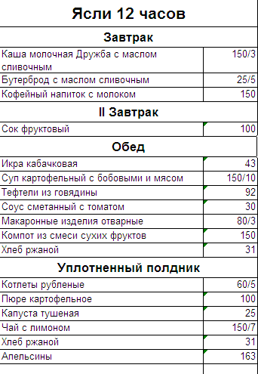
Рацион питания так же должен быть приближен к меню детского сада. Если ребенок видит на тарелке более-менее привычную пищу, он быстрее начинает кушать в саду, а еда и питье – это залог более уравновешенного состояния. Основу рациона составляют каши, творожные запеканки и сырники, омлет, различные котлеты (мясные, куриные и рыбные), тушеные овощи и, конечно супы.

Slide 17
Правила посещения детского сада
Родители обязаны предоставлять воспитателю группы, администрации достоверные сведения об анкетных данных, месте работы, занимаемой должности, адреса, телефонов городской и сотовой связи. Своевременно информировать администрацию ДОУ и воспитателей группы обо всех изменениях в анкетных данных.
Своевременный приход в учреждение и уход в соответствии с распорядком дня.
Запрещено приносить из дома лекарства, продукты питания.
При посещении совместных с родителями культурно-массовых мероприятий (праздников, утренников и т.д.), проводимых в музыкальном, физкультурном залах или группах родители обязаны пользоваться сменной обувью или бахилами, снимать верхнюю одежду.

Slide 18
Обратите внимание:
К педагогам группы, независимо от их возраста, необходимо обращаться на «Вы», по имени и отчеству.
Конфликтные спорные ситуации необходимо разрешать в отсутствие детей.
Если вы не смогли решить какой-либо вопрос с педагогами группы, обратитесь к заместителю заведующего по основной деятельности или заведующему.
В присутствии ребенка не следует обсуждать педагогов дошкольного учреждения с родственниками или знакомыми.

